Slide 1

תכנות מונחה עצמים
סמסטר אביב תשפ"ג
מעבדה

Slide 2
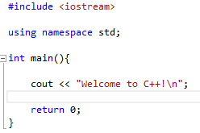
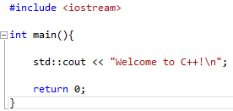
פעולות פלט/קלט
ספריית קלט / פלט: <iostream>
פקודת הדפסה – cout<<
פקודת קליטה – cin>>
דוגצא להדפסה: ניתן להדפיס באחת משתי דרכים:

Slide 3
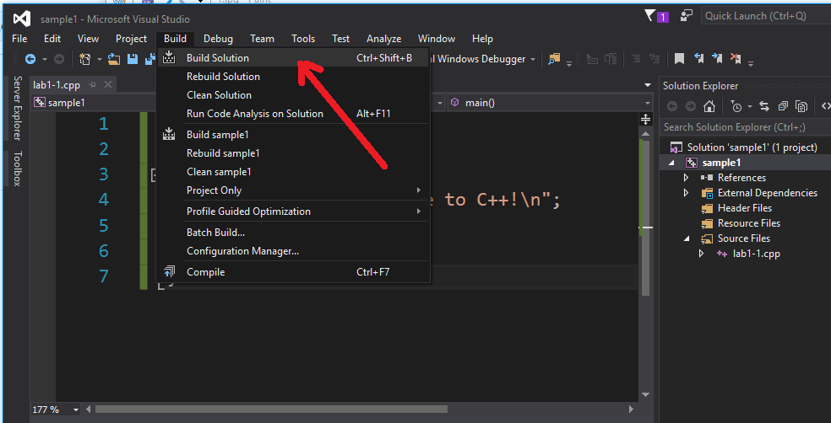
סביבת פיתוח – תוכנית ראשונה (המשך)
Build → Build Solutions
על מנת לקמפל את התוכנית:
תוצאה:

Slide 4
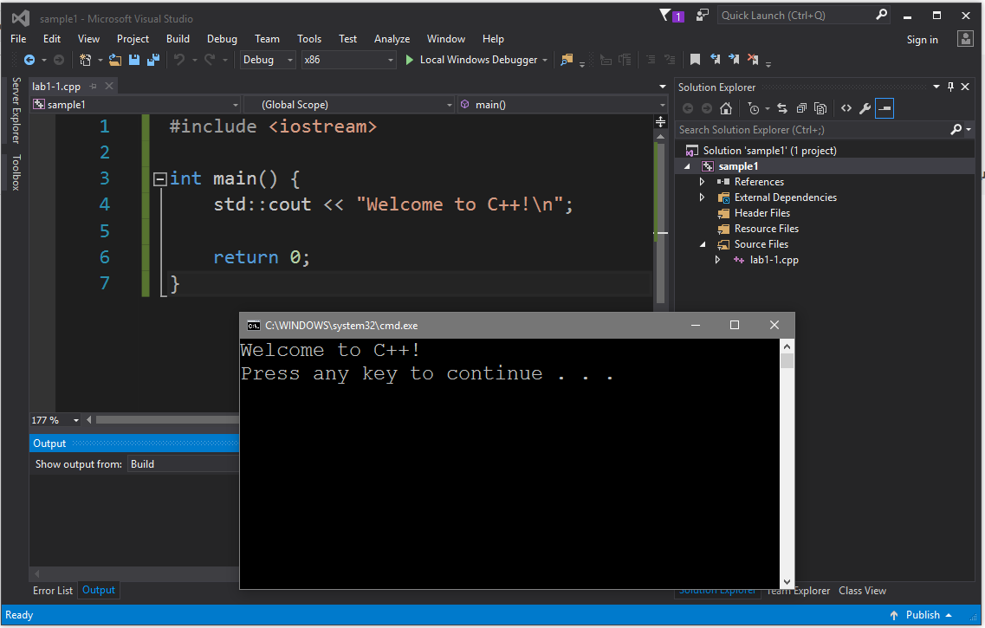
סביבת פיתוח – תוכנית ראשונה (המשך)
הרצת תוכנית מתבצעת ע"י: Ctrl + F5

Slide 5
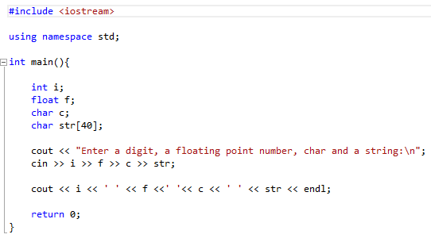
תוכנית קצרה המדגימה פלט / קלט בסיסי

Slide 6
ישנם מספר מניפולטורים נוספים שניתן להכניס לזרימת פלט (במערכות רבות תאלץ להכליל את "iomanip" כדי להשתמש בהם(
השתמש בבסיס עשרוני | dec
השתמש בבסיס אוקטלי | oct
השתמש בבסיס הקסדצימלי | hex
סוף שורה | endl
סוף מחרוזת ('0\') | ends
רוקן את מכלא הפלט | flush
קבע את רוחב הפלט ל w (ברירת המחדל היא 0) | setw(w)
קבע את תו המילוי ל c (ברירת המחדל היא תו רווח) | setfill(c)
קבע את דיוק השברים ל p | setprecision(p)
הפקודה:
cout << "[" << setw (6) << setfill('*') << 192;
cout << "]" << endl;
cout << hex << "[" << setw (6);
cout << setfill('*') << 192 << "]" << endl;
cout << setprecision(4) << 3.14159 << endl;
מייצרת:
[***192]
[****c0]
3.142

Slide 7
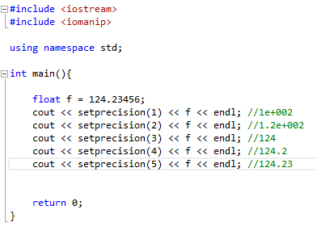
הדפסת דיוק של מספרים ממשיים

Slide 8
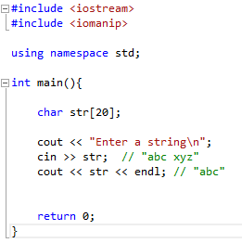
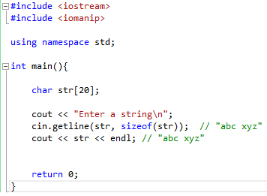
הדפסת דיוק של מחרוזות

Slide 9

להקצאה דינאמית
הפקודה new
int* arr = new int[size];
נשתמש בה כאשר נרצה להקצות מערך בגודל שאינו ידוע בזמן קומפילציה
כדי להקצות מערך נשתמש ב- [] ובתוכם גודל המערך המבוקש
הפקודה מחזירה את כתובת ההתחלה של המערך שהוקצה ובהמשך נשתמש עם כתובת זו
פונקציה לשחרור הקצאות דינאמיות
הפונקציה delete משחררת הקצאה דינאמית
כאשר ההקצאה היא למערך צריך לזכור לשים [] לפני שם המערך
delete [] arr

Slide 10
void main()
{
int size, *arr;
cout << "Please enter the size of the array: ";
cin >> size;
arr = new int[size];
if (!arr) // (arr == NULL) --> allocaton didn't succeed
{
cout << "ERROR! Out of memory!\n";
return;
}
cout << "Values in the array: ";
for (int i=0 ; i < size ; i++)
cout << *(arr+i) << “ “; //*(arr+i) == arr[i]
cout << "\nPlease enter “ << size << “ numbers: “;
for (int i=0 ; i < size ; i++)
cin >> arr[i];
cout << "Values in the array: “;
for (int i=0 ; i < size ; i++)
cout << arr[i] << “ “;
cout << endl;
delete []arr;
}

Slide 11
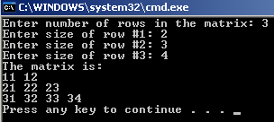
הקצאת מערך של מערכים
כעת אנחנו יכולים לייצר מטריצה שבכל שורה יש מספר שונה של איברים

Slide 12
הקצאת מערך של מערכים
void main()
{
int rows, **matrix, *sizes;
cout << "Enter number of rows in the matrix: ";
cin >> rows;
matrix = new int*[rows];
sizes = new int[rows];
for ( int i=0 ; i<rows ; i++ )
{
cout << "Enter size of row #“ << i+1 << “: ”;
cin >> sizes[i];
matrix[i] = new int[sizes[i]];
for (int j=0 ; j < sizes[i] ; j++)
matrix[i][j] = (i+1)*10+j+1;
}
cout << "The matrix is:\n”;
for (int i=0 ; i < rows ; i++)
{
for (int j=0 ; j < sizes[i] ; j++)
cout << matrix[i][j] << “ “;
cout << endl;
}
delete []sizes;
for ( int i=0 ; i<rows ; i++ )
delete []matrix[i];
delete []matrix;
}

